Slide 1
Компьютерные программы для определения сенсомоторной реакции человека: расширение возможностей и повышение надёжности инженерных разработок
Министерство образования Республики Беларусь
Учреждение образования «Белорусский государственный университет информатики и радиоэлектроники»
Кафедра инженерной психологии и эргономики
Выполнил:
Магистрант
Киневич А.О.
Руководитель:
Кандидат психологических наук, доцент
Кивайко В.Н.

Slide 2
Целью диссертации является исследование теоретических основ компьютерных технологий и улучшение существующего комплекса определения сенсомоторной реакции человека.
Комплект предназначен для измерения простой сенсомоторной реакции людей и определение их готовности к определённому виду трудовой деятельности.
2

Slide 3
Для достижения цели необходимо решить следующие задачи:
Изучить методы измерение сенсомоторной реакции, варианты используемых технологий, выбрать наиболее подходящую.
Выработать основные алгоритмы компьютерный технологий с целью повышения надёжности инженерных разработок.
Модернизировать и протестировать программно-аппаратный комплекс для определения сенсомоторной реакции на движущийся объект.
3

Slide 4
Возможности комплекса
5
Функционал программы различается для 2 типов пользователей (администратора и пользователя). Пользователь регистрируется в системе, проходит измерения, просматривает результаты и сохраняет их. Администратор имеет доступ ко всем результатам пользователей и настройкам программы. Измерения происходят посредством нажатия пользователем в необходимый момент клавиши «Enter». Происходит определённое количество измерений, определяемое администратором в настройках. После измерений пользователю предоставляются результаты его работы.

Slide 5
Глава № 1
6
В данной главе происходит описание сенсомоторной реакции как таковой, её структура, схема, подразделение, классификация, имеющихся методов её исследования и измерений.
Описываются уже существующие системы для инженерно-психологических исследований. Выявляются их достоинства и недостатки. Выбирается программа для модернизации.
Определяется методика исследования сенсомоторной реакции, определяются функции улучшаемой системы и ставиться задача для выполнения.

Slide 6

Глава № 2
7
Подробно описываются все функции системы и распределяются между человеком и компьютером.
Проектируются алгоритмы работы администратора и испытуемого в процессе работы с программой.
Определяются эргономические требования к системе, а также разрабатывается сценарий информационного взаимодействия с пользователем.

Slide 7
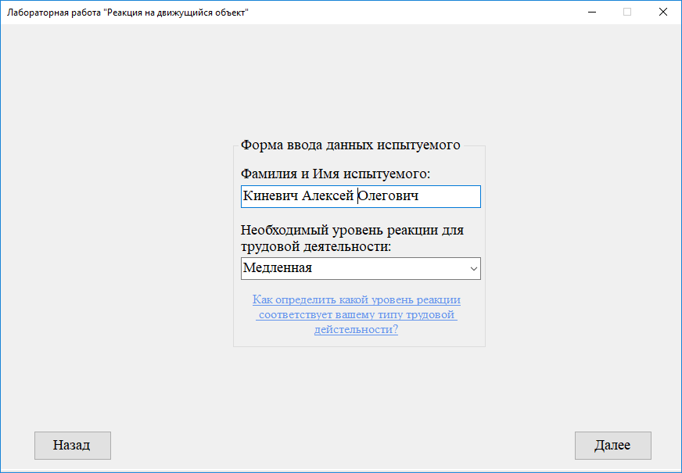
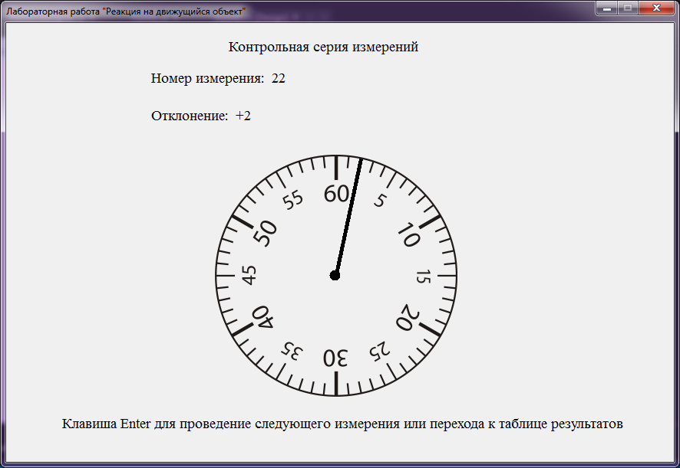
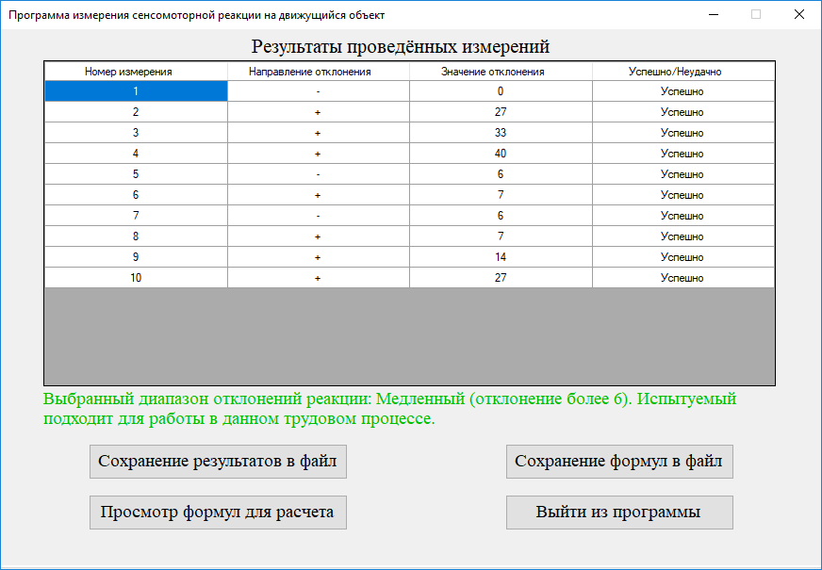
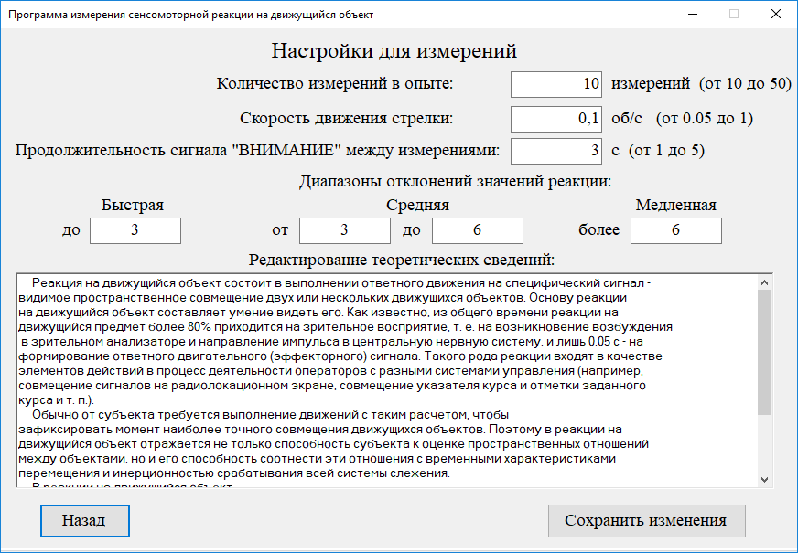
Основные окна программы

Slide 8
Глава № 3
Изучаются и выбираются компьютерные технологии возможной реализации комплекса. Происходит разделение системы на модули с конкретной функциональностью.
Проектируется база данных в соответствии с предъявленными требованиями и необходимыми функциями комплекса.
Определяются компоненты и класса необходимые для разработки комплекса.
Также проводиться тестирование работы системы. Были проработаны все возможные алгоритмы работы, и ситуации возможных ошибок и сбоев в работе программы. Было отмечено, что все тестируемые положительно оценили работу программы.

Slide 9
Результаты
9
Были изучены сенсомоторная реакция и методы её исследования сенсомоторной реакции
Были выработаны основные алгоритмы компьютерный технологий, результатом которых явилось повышения эффективности и надёжности инженерных разработок
Успешно улучшена функциональность комплекса, его отказоустойчивость и надёжность.

Slide 10
Компьютерные программы для определения сенсомоторной реакции человека: расширение возможностей и повышение надёжности инженерных разработок
Министерство образования Республики Беларусь
Учреждение образования «Белорусский государственный университет информатики и радиоэлектроники»
Кафедра инженерной психологии и эргономики
Выполнил:
Магистрант
Киневич А.О.
Руководитель:
Кандидат психологических наук, доцент
Кивайко В.Н.

